Slide 1
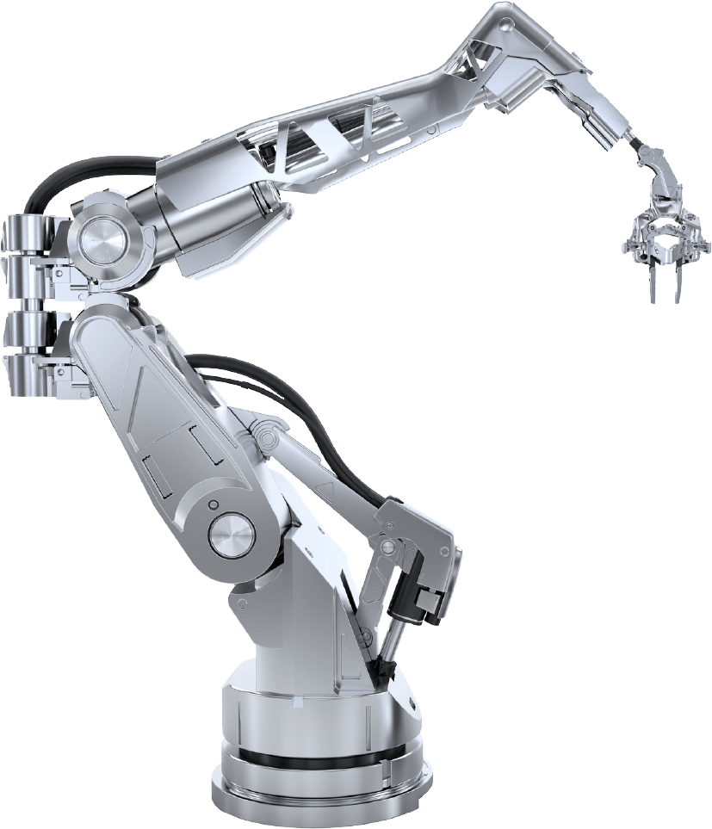
Понятие об автоматизации технологических процессов
ТЕМА 3

Slide 2
Содержание занятия
Историческая справка
Основные понятия и определения
Производственный и технологический процессы
Основные преимущества автоматизации
производства

Slide 3
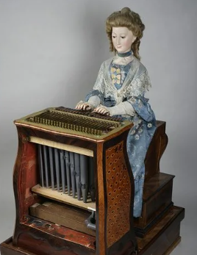
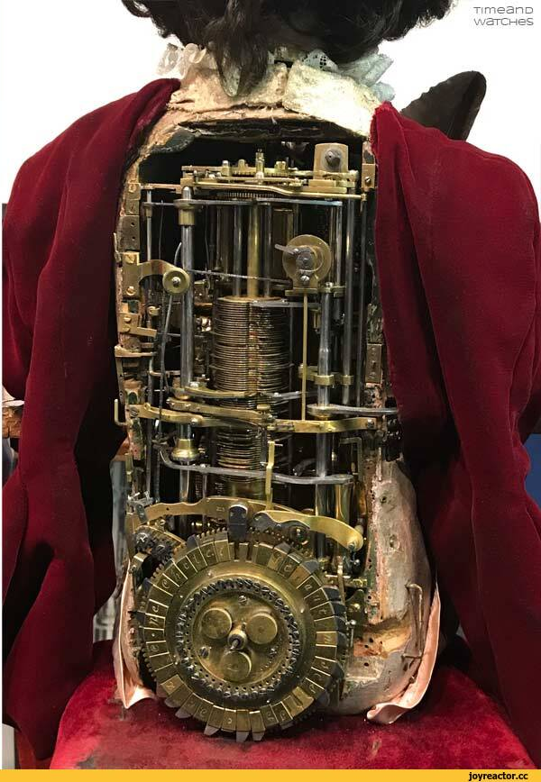
«Автоматоны» Пьера Дро
В XVIII в. швейцарские часовщики Пьер Дро и его сын Анри создали механического писца, выводившего гусиным пером фразы на бумаге; механического художника, рисовавшего головки и фигурки людей; механическую пианистку, исполнявшую на фисгармонии музыкальную пьесу.

Slide 4
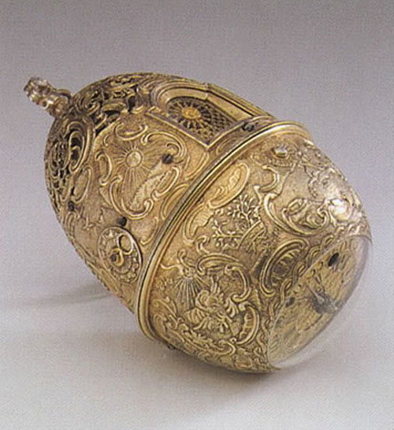
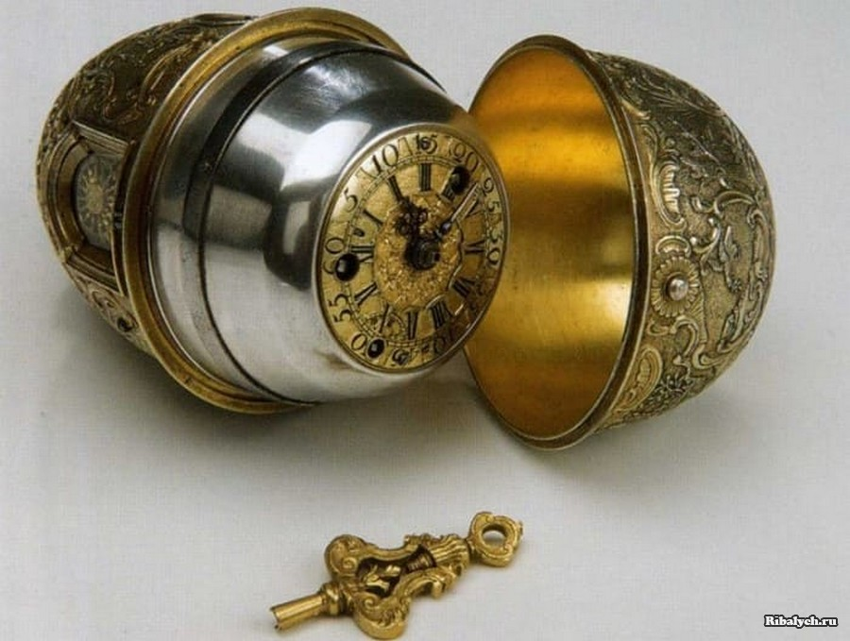
«Театр автоматов» Ивана Кулибина
В XVIII в. русский механик-самоучка И.П. Кулибин создал «театр автоматов», помещенный в часах величиной с яйцо. Каждый час в корпусе часов распахивались дверцы и можно было увидеть движущиеся под музыку фигурки. «Театр» этот хранится в Государственном Эрмитаже в Петербурге.

Slide 5
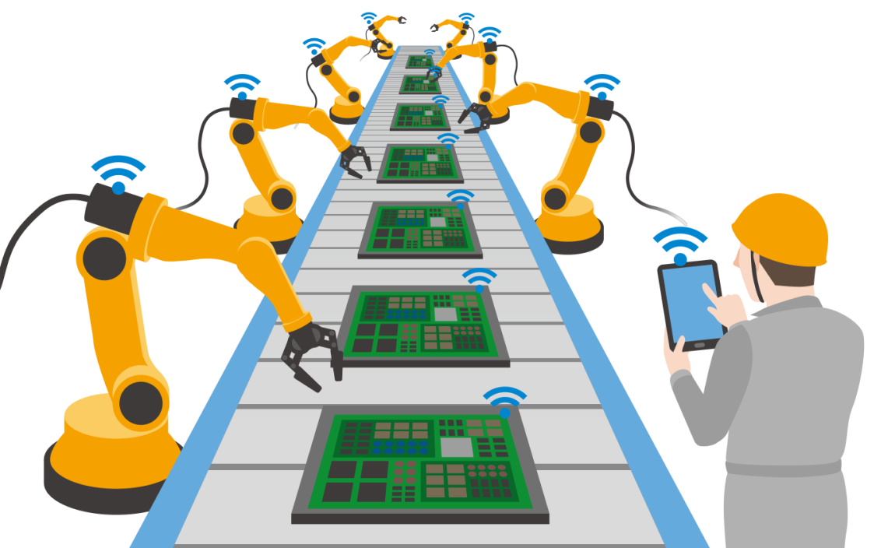
Основные понятия и определения
У АВТОМАТИЧЕСКИ РАБОТАЮЩЕЙ МАШИНЫ РАЗЛИЧАЮТ
РАБОЧИЙ ХОД
ХОЛОСТОЙ ХОД
ПЕРЕХОД
ВСПОМОГАТЕЛЬНЫЕ
ХОД

Slide 6
ОЦЕНКА СОСТОЯНИЯ АВТОМАТИЗАЦИИ ТЕХНОЛОГИЧЕСКИХ ПРОЦЕССОВ
Качественную оценку производят по трем показателям:
виду, ступени, категории.
По виду различают частичную и полную, единичную и комплексную, первичную и вторичную автоматизацию.
Под частичной автоматизацией понимают автоматизацию технологических процессов или их систем, при которой часть затрат энергии людей заменена затратами энергии неживой природы, включая управление.
Под полной автоматизацией понимают автоматизацию технологических процессов и их систем, при которой все затраты людей заменены затратами неживой природы, исключая управление при механизации и включая его при автоматизации.

Slide 7
Под единичной автоматизацией понимают частичную или полную автоматизацию одной первичной составной части технологических процессов или системы технологических процессов, включая управление при автоматизации.
Под комплексной автоматизацией понимают частичную или полную автоматизацию двух или более первичных составных частей технологического процесса или системы технологических процессов, включая управление при автоматизации. В случае автоматизации всех без исключения первичных составных частей получают полнокомплексную автоматизацию.
Автоматизация проводится часто в несколько этапов. Под первичной автоматизацией понимают автоматизацию технологических процессов или их систем, в которых до проведения автоматизации использовалась только энергия людей. Под вторичной автоматизацией понимают автоматизацию технологических процессов или их систем, в которых до ее проведения использовалась энергия людей, а также неживой природы.

Slide 8
Производственный и технологический процессы
ПРОИЗВОДСТВО — технико-организационное подразделение труда, предназначенного для получения продуктов труда.
ХАРАКТЕРИСТИКА ПРОИЗВОДСТВА ВКЛЮЧАЕТ В СЕБЯ СЛЕДУЮЩУЮ ИНФОРМАЦИЮ О НЕМ:
номенклатура продукции (станок, узел, деталь и др.);
объем продукции и режим ее выпуска;
вид процесса (механическая обработка, сборка, термообработка и др.);
элементный состав (цех, участок, отдел, службы и др.);
функции подразделений, структура их взаимодействия, иерархия подчиненности и степень автономности;
согласованная по структурным уровням и элементам система качественных, количественных, экономических и других показателей.

Slide 9
Производственный и технологический процессы
ПРОИЗВОДСТВЕННЫЙ ПРОЦЕСС — это совокупность действий, необходимых для выпуска готовых изделий из полуфабрикатов или связанных с функционированием производственного подразделения.
К основным этапам ПРОИЗВОДСТВЕННОГО ПРОЦЕССА могут быть отнесены следующие:
получение и складирование заготовок,
доставка их к рабочим позициям (местам),
различные виды обработки,
перемещение полуфабрикатов между рабочими позициями (местами),
контроль качества,
хранение на складах,
сборка изделий,
испытание,
регулировка,
окраска,
отделка,
упаковка и отправка.

Slide 10
Производственный и технологический процессы
ТЕХНОЛОГИЧЕСКИЙ ПРОЦЕСС — это совокупность действий, связанных с обеспечением требуемых выходных параметров данного процесса.
РАБОЧИЙ ХОД (для технологических методов воздействия, преобразующих свойства предмета труда) — однократное технологически непрерывное воздействие, формирующее требуемые параметры данной детали (шероховатость, твердость, качество поверхностного слоя и др.).
ТЕХНОЛОГИЧЕСКИЙ ПЕРЕХОД — это технологически непрерывный упорядоченный комплекс рабочих ходов, образующих законченную часть технологической операции, формирующий конечные требуемые качественные характеристики данной поверхности детали или данного соединения. Выполняется одними и теми же средствами технологического оснащения при постоянных технологических режимах и установке.

Slide 11
Производственный и технологический процессы
ПРИЕМ — законченная совокупность действий, направленных на выполнение технологического перехода или его части и объединенных одним целевым назначением.
УСТАНОВ — процесс придания требуемого положения и при необходимости закрепления заготовки (детали) в приспособлении или на основном оборудовании. Он отражает варианты объединения разных переходов на данном оборудовании.
ТЕХНОЛОГИЧЕСКАЯ ОПЕРАЦИЯ — организационно обособленная часть маршрута со всеми сопутствующими ей вспомогательными элементами процесса, реализуемая на определенном технологическом оборудовании с участием или без участия людей. На операцию обычно разрабатывается вся основная технологическая документация.
МАРШРУТ — упорядоченная последовательность качественных преобразований предметов труда в продукт труда.

Slide 12
Производственный и технологический процессы
ТРУДОЕМКОСТЬ ОПЕРАЦИИ — количество времени, затрачиваемого рабочим требуемой квалификации при нормальной интенсивности труда и условиях на выполнение технологического процесса или его части. Единица измерения — человеко-час.
СТАНКОЕМКОСТЬ — время, в течение которого занят станок или другое оборудование на изготовление детали или изделия. Единица измерения — станко-час.
НОРМА ВЫРАБОТКИ — установленное число изделий в единицу времени (ч, мин).
ПРОИЗВОДСТВЕННЫЙ ЦИКЛ — промежуток календарного времени, определяющий длительность периодически повторяющихся процессов изготовления изделия от запуска в производство до получения готового изделия.

Slide 13
Производственный и технологический процессы
ПРОГРАММА ВЫПУСКА — число штук изделия заданной номенклатуры или число стандартных мер некоторой продукции, подлежащей изготовлению в установленную календарную единицу времени.
ОБЪЕМ ВЫПУСКА — число изделий, подлежащих изготовлению в установленную календарную единицу времени (год, квартал, мес).
СЕРИЯ — общее число изделий, подлежащих изготовлению по неизменяемым чертежам.
ПАРТИЯ ЗАПУСКА — число штук заготовок или комплектов деталей , одновременно запущенных в производство.
ТАКТ ВЫПУСКА — промежуток времени, через который периодически производится выпуск машин, их сборочных единиц, деталей или заготовок определенного наименования, типоразмеров и исполнения.

Slide 14
Производственный и технологический процессы
РИТМ ВЫПУСКА — величина, обратная такту выпуска.
ПРОИЗВОДИТЕЛЬНОСТЬ ПРОИЗВОДСТВЕННОГО ПРОЦЕССА — это интегральный показатель деятельности всего трудового коллектива, непосредственно участвующего в изготовлении установленной номенклатуры изделий.

Slide 15
Основные преимущества автоматизации производства
Технические преимущества автоматически управляемых производственных систем по сравнению с аналогичными системами с ручным управлением следующие:
более высокое быстродействие, позволяющее повышать скорости протекания процессов, а, следовательно, и производительность производственного оборудования;
более высокое и стабильное качество управления процессами, обеспечивающее высокое качество продукции при более экономном расходовании материалов и энергии;
возможность работы автоматов в тяжелых, вредных и опасных для человека условиях;
стабильность ритма работы, возможность длительной работы без перерывов вследствие отсутствия утомляемости, свойственной человеку.

Slide 16
Основные преимущества автоматизации производства
Экономические преимущества, достигаемые при использовании автоматических систем в производстве, являются следствием технических преимуществ. К ним можно отнести:
возможность значительного повышения производительности труда;
более экономичное использование ресурсов (труда, материалов, энергии);
более высокое и стабильное качество продукции;
сокращение периода времени от начала проектирования до получения изделия;
возможность расширения производства без увеличения трудовых ресурсов.

